Slide 1
歯と口の健康概要

Slide 2
歯と口のはたらき
概要 – 口腔の役割
食べる
（噛む・味わう・
飲み込む）
呼吸する
表情をつくる
コミュニケーション
体のバランスを保つ
Notes:
口腔（こうくう）には、「食べる」「呼吸する」「コミュニケーションをとる」「表情をつくる」「体のバランスを保つ」など、生命の維持や人間らしい暮らしをするため、様々な働きがあります。
食べるためには、歯で食べ物を噛み（咀嚼）、飲み込む（嚥下）という一連の動作が必要です。人とコミュニケーションをとる時、口は発音に関わるとともに、表情を作ります。きれいな歯や歯肉、整った歯並びは、見た目の美しさ（審美性）を保ちます。また、噛みしめる歯があることで体に力が入り、体のバランスを保つ働きもあります。

Slide 3
かむことの効用は「ひとがすき」
概要 – かむことの効果
Notes:
よく噛むことは体に良い効果をもたらします。
新潟県と新潟県歯科医師会では「ひとがすき」というキャッチフレーズのもと1口30回噛んで食べることを推奨しています。
ひ＝肥満を防ぐ：満腹中枢が刺激され、食べ過ぎを防ぎます。
と＝糖尿病を防ぐ：血糖値が上がりにくく、消費カロリーも増加するので糖尿病の予防につながります。
が＝がんを防ぐ：唾液の分泌を促して、発ガン物質の働きを抑える効果もあります。
す＝ストレスを発散：脳が活性化し、集中力を高めてストレスの緩和につながります。
き＝記憶力アップ：記憶を司る海馬が刺激され、活性化することで記憶力アップに関係しています。

Slide 4
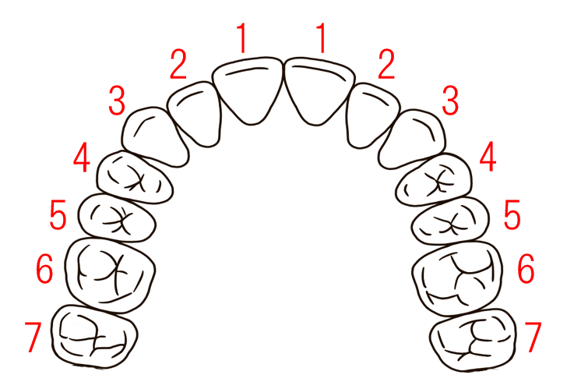
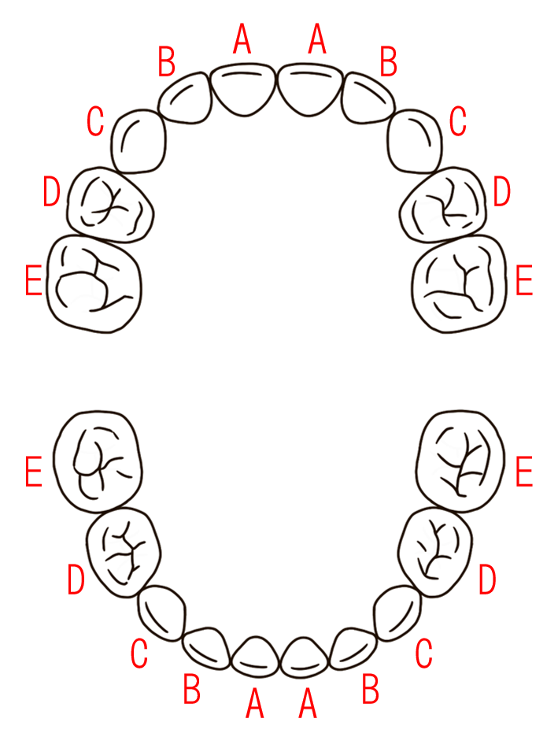
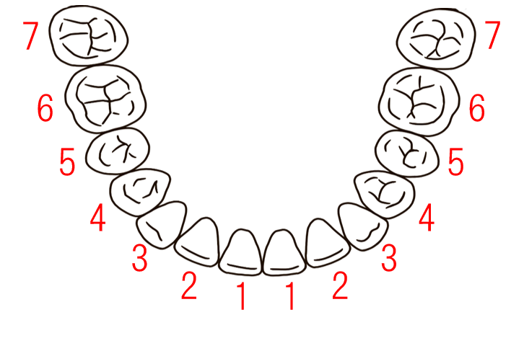
歯の本数
概要 – 歯の本数
こどもの歯（乳歯）
おとなの歯（永久歯）
上
14本
上
10本
乳歯は全部で20本
永久歯は全部で28本
＋4本
10本
下
14本
下
Notes:
こどもの歯（乳歯）は20本、おとなの歯（永久歯）は親知らずを除くと28本あります。親知らずは、生える人と生えない人がいますが、すべて生えた場合は全部で32本ということになります。
前歯の大きな役割は、食べ物を噛み切ること、発音する時にも重要な役割をしています。
奥歯は、前歯で噛み切った食べ物を細かくすりつぶし消化しやすいようにする働き、かみ合わせの安定を保つ役割があります。

Slide 5
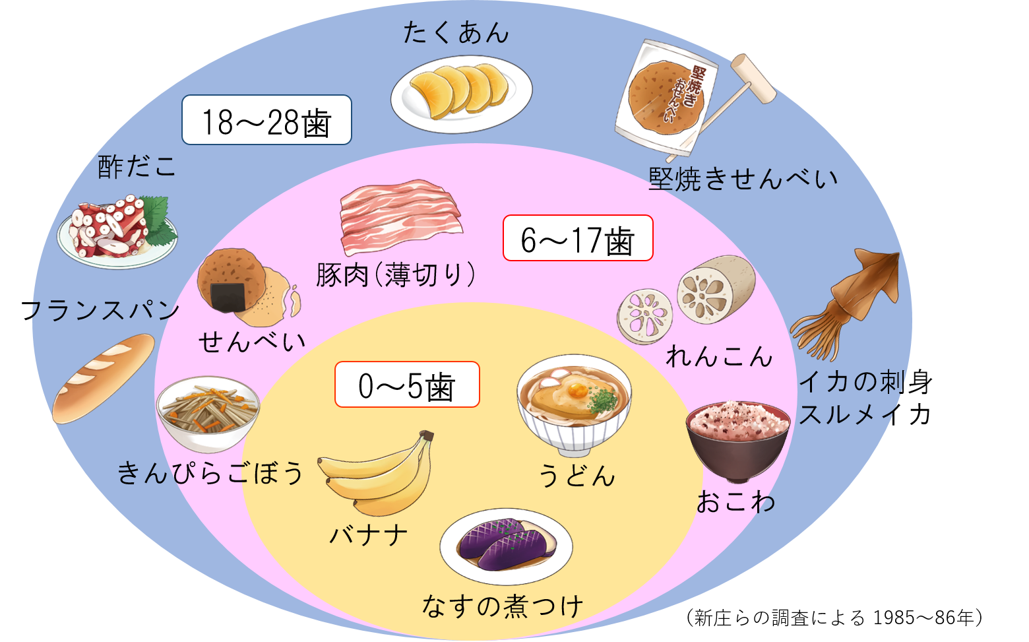
おいしく食べるために必要な歯の本数
概要 – 歯の本数
Notes:
こちらの表は、食べ物をおいしく食べるために必要な歯の本数を表したものです。
18〜28本の歯があれば、硬い食べ物も噛み砕くことができますが、さらに多くの歯を失うとおいしく食べられるものも減っていきます。

Slide 6
8020運動とは
概要 – 歯の本数
80：平均寿命
20：最低限、ものをかむのに
必要な歯の数
“８０２０”は「一生自分の歯で食べよう」という
標語を数値目標化したもの
Notes:
これは「はちまるにいまる運動」と読みます。
歯の本数と食事の満足度の調査から、厚生労働省と日本歯科医師会が中心に行っている国民運動で、「80歳になっても20本以上自分の歯を残して何でもよく噛み、おいしく食べて健康に過ごしましょう」というのを目標にしています。

Slide 7
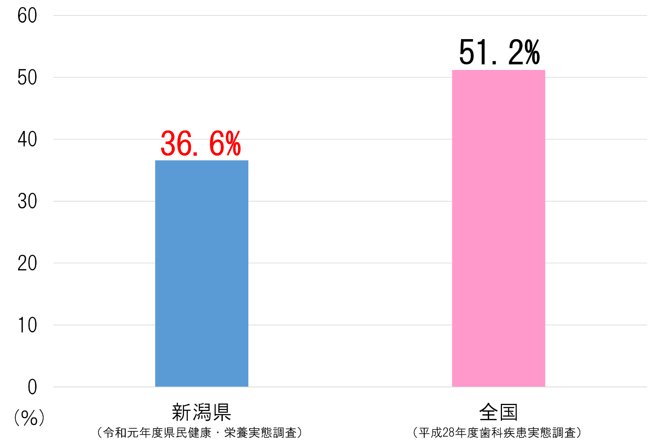
8020の現状
概要 – 歯の本数
Notes:
令和元年度県民健康・栄養実態調査によりますと、新潟県では約36％の方しか8020を達成していないのが現状です。これでは、何でもおいしく食べるというわけにはいきません。

Slide 8
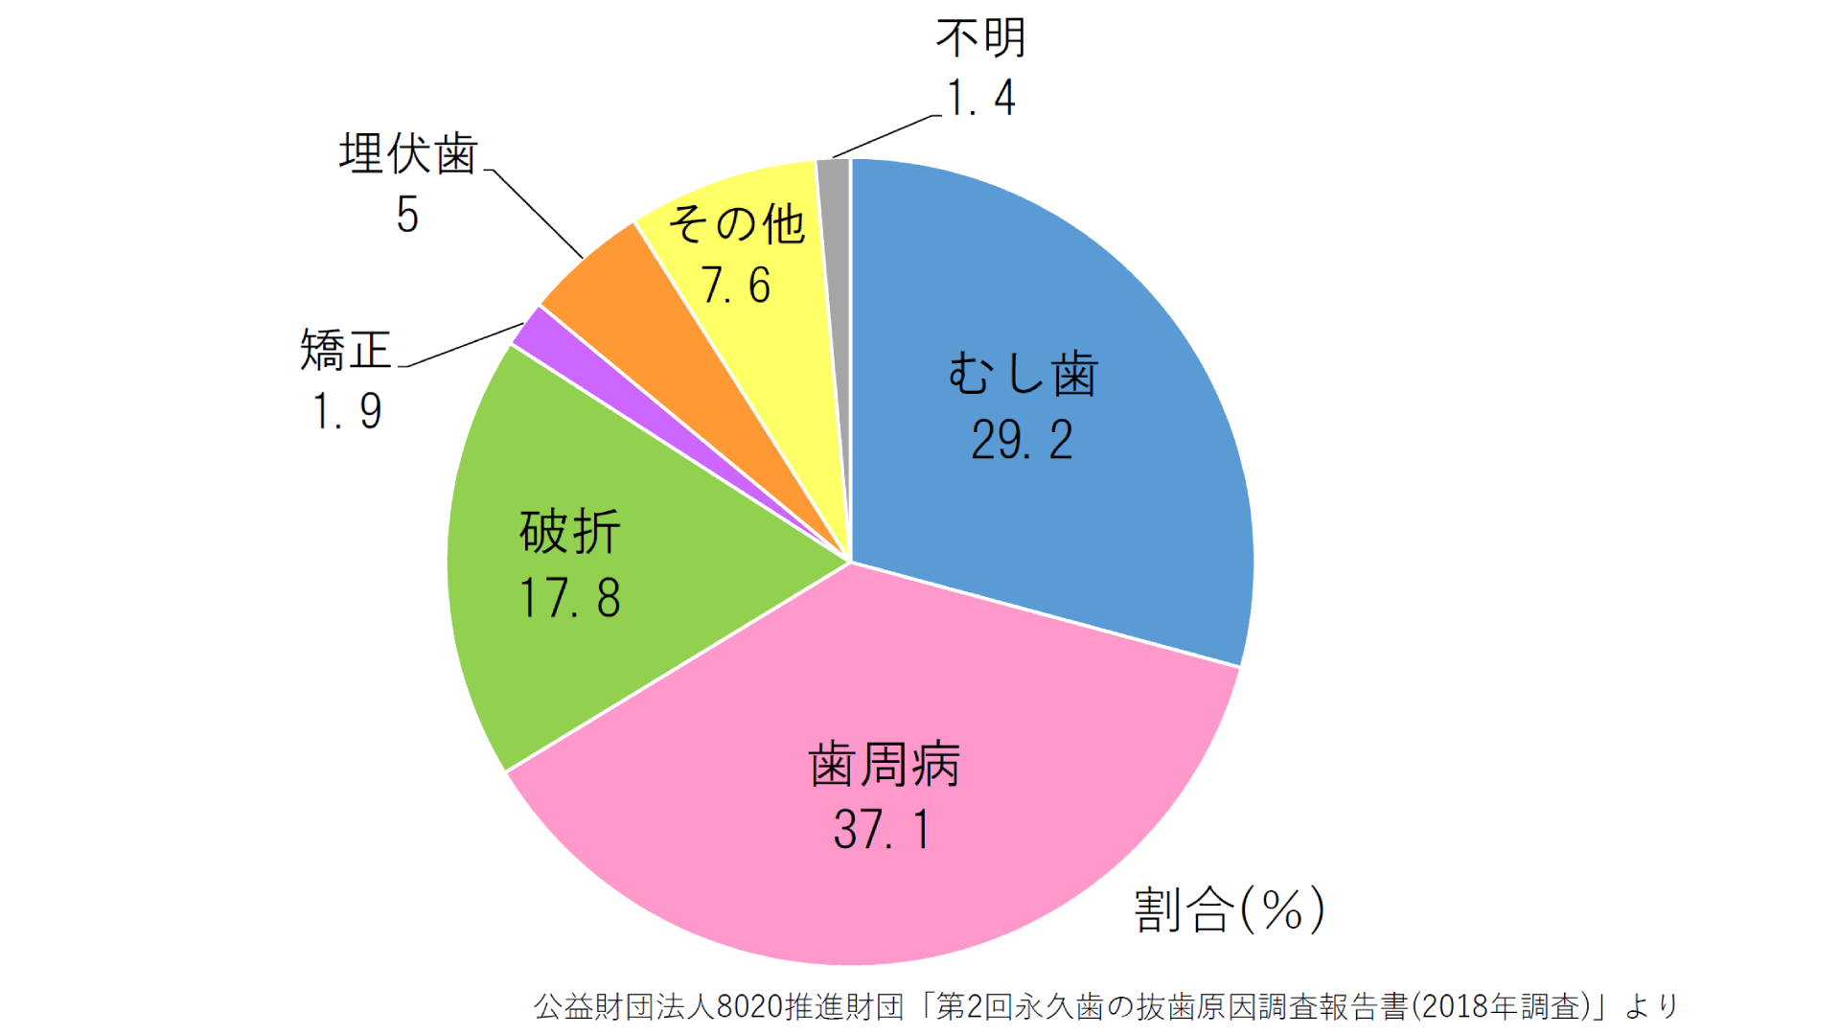
歯を失う原因
概要 – 歯を失う原因
歯を失う原因の７割はむし歯と歯周病です
Notes:
では、歯を失う原因を確認してみましょう。歯を失う原因は主にむし歯と歯周病です。したがって、むし歯と歯周病を予防することが、歯を失うことの予防になります。

